Slide 1
интеллект теориясы
мен факторлары

Slide 2
Жоспары:
1.Жоғарғы сезімдер
2.Интелекттік сезімдер
3.Интеллект
4.Жануарлардың интелективтік мінезі

Slide 3
Жоғарғы сезiмдер
Интеллектiк сезiмдер
Эстетикалык сезiмдер

Slide 4
Интеллект – “intellectus” деген латын созi казакша «акыл» деген магынаны бiлдiредi.
Жеке тулганын акыл-ой кабiлетi.
Акыл-ой сезiмi адамнын таным арекетiмен байланысты. Адамнын шындыкты тануга деген акыл-ой сезiмi танданудан басталады.

Slide 5
Тандану адамды арбiр нарсенiн, кубылыстын, окиганын ман-жайын жан-жакты танып, оны теренiрек тусiнуге жетелейдi. Онын iзденiмпаздык арекетiн тудырады. iздену барысында адам туралы болжам, теориялык тужырымдар жасайды.

Slide 6
Интеллектiлiк сезiмдер деп адамнын таным арекетiмен байланысты сезiмдердi айтады. Бул сезiмдер:
Балалар окуында
Гылыми жумыста
Творчестволык арекеттiн салаларында
кездеседi.

Slide 7
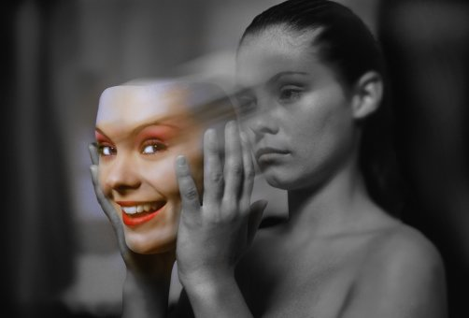

Slide 8
Адам баласынын шындыкты тануында интеллектiк сезiмдердiн iшiнде ен бiрiншi пайда болатыны – тандану.
Тандану кiсiнi арбiр кубылысты жан-жакты, теренiрек бiлуге жетектеп отырады, армен карай iзденуге куш тугызады.

Slide 9
iздену жолында ар турлi гипотезалар мен теориялардын арасында кайшылык туа бастаса, адам куманданады. Бул да интеллектiлiк сезiмнiн бiр турi, ойткенi кумандану гипотезанын дурыс, бурыстыгын ашу ушiн фактiлердi салыстыруды тiлейдi, тексеруге мажбур етедi.
Егер де осындай iздену барысында болжаулары далелденiлсе, адамда сенiм сезiмi пайда болады.

Slide 10
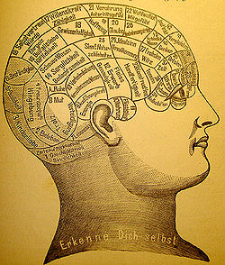

Slide 11
Сенiм сезiмi – жумыс iстеген адамга ерекше куат беретiн, конiлiн котеретiн сезiм.
Осы сезiм аркасында кiсi бастаган жумысын аяктауга тырысады, еткен арекетiнiн барлыгы жайдары да шаттык рухта отiп жатады.
Интеллектiк сезiмдердiн адамнын кандай арекетiнде болса да – дене, кол жумысында – манызы ерекше зор.

Slide 12
Эстетикалык сезiмдер
Объективтiк шындыкты бейнелегенде онын сулулыгын, сандiлiгiн кабылдауда туатын конiл-куйiн эстетикалык сезiмдер деп атайды.

Slide 13
Жануарлардын интеллективтiк мiнезi
Заттар арасындагы байланыс пен катынастарын бейнелегенде, бурын омiрiнде кездеспеген жана мiндеттердi жануарлардын шеше бастауын интеллектiк мiнез деп атайды.

Slide 14
Жануарлардын интеллектiк
мiнезинiн ерекшелiктерi

Slide 15
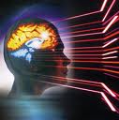

Slide 16
Интеллектiк арекет жануарлардын максатына жету жолында белгiлi бiр богет кездескенде гана iске асады.
Интеллектiк арекет жана кездескен киындыктарды женуде гана туады жане максатка жету ушiн бурын колданбаган жана амалдарды iздеуден басталады.
Бул арекет тек бейiмделiп коюы емес, жануардын орта асерiн кабылдауы.

Slide 17
Жануарлардын интеллектiк арекетi карапайым болады, ол – табигаттын объектiк зандарын бiлуден тумайды, жануармен бетпе-бет кездескенде ортанын коятын талабына байланысты туады.
Жануарлар омiрiнде интеллектiк арекет жетекшi роль аткармайды. Олардын ортага бейiмделуiне керектi мiнезiнiн негiзгi турi – инстинкт пен дагды.

Slide 18
Жануарлардын мiнезi канша жогары сатыга котерiлгенмен, ол тек ортанын жагдайына икемделудi гана камтамасыз ете алады, ал адам баласы озiнiн санасы аркасында ортага бейiмделiп кана коймай, сол ортаны озгертiп, оны максатты турде озiне багындырып отырады.
Адам – табигаттын кожасы, онын дуниенi озгертуге шамасы келедi.
Адамнын санасы объективтiк дуниенi бейнелеп кана коймайды, сонымен катар оны жасайды.

Slide 19
ИНТЕЛЛЕКТ
әлеуметтік
эмоциялық

Slide 20
ӘЛЕУМЕТТІК
ИНТЕЛЛЕКТ
Әлеуметтік интеллект – тұлғаның өзінің мінез-құлқы мен қоғамдағы басқа адамдардың мінез-құлқын дұрыс түсіну қабілеті.
Бұл қабілеттіліктер тиімді тұлғааралық қарым-қатынас және табысты әлеуметтік бейімделуге қажетті.

Slide 21
Эмоциялық
интеллект
Эмоциялық интеллект – өз эмоциялары мен өзін қоршаған адамдардың эмоцияларын ұғыну және түсіну қабілеттілігі.
Эмоциялық интеллекттің негіздері:
Өз эмоцияларын танып білуі;
Өз эмоцияларын бақылауға алу;
Басқа адамдардың эмоцияларын түсіну;
Басқа адамдардың эмциясына әсер ету қабілеті.

Slide 22
Интеллектіні тексеру немесе тест тапсырмасы негізгі тұлғаның дамуын жоспарлауда интеллектуалды моральды адамның психологиялық эволюциясын анықтауда қолданады. Интеллектінің дамуы адамның болашағы ғана емес тағдырын да айқындайды. Интеллектіні зерттеу адамдарды ерте заманнан-ақ қызықтырған. «Кім пайдалы,ақылды, керекті?» деген сұрақтарға жауап іздеген. Психологиялық әдістемелерді интеллектінің дамуын тексеру үшін тесттердің алатын орны ерекше.

Slide 23
Интеллект деңгейі
Интеллект коэффициенті (ағылшынша IQ-intelligence quotient) – адамның интеллект деңгейінің сандық бағасы.Арнайы тесттердің көмегімен анықталады. IQ тесттері білім деңгейін емес, ойлау деңгейін бағалауға негізделген.
IQ деңгейінің стандартты деңгейлері:
IQ 65-85 төменгі деңгей;
IQ 85-100 орташа деңгей;
IQ 100-130 жоғары деңгей;
IQ 130-160 аса жоғары деңгей;

Slide 24
Әдебиеттер тізімі
Аймауытұлы Ж, Психология - Алматы , 1995
Бап-Баба С. Б. Жалпы психология Алматы, 2003
Бабаев С. Психология танымы, Түркістан, 2000
Жарықбаев Қ. Жантану негіздері, Алматы, 2002
Жарықбаев Қ. Жалпы психология, Алматы, 2004

